Slide 1
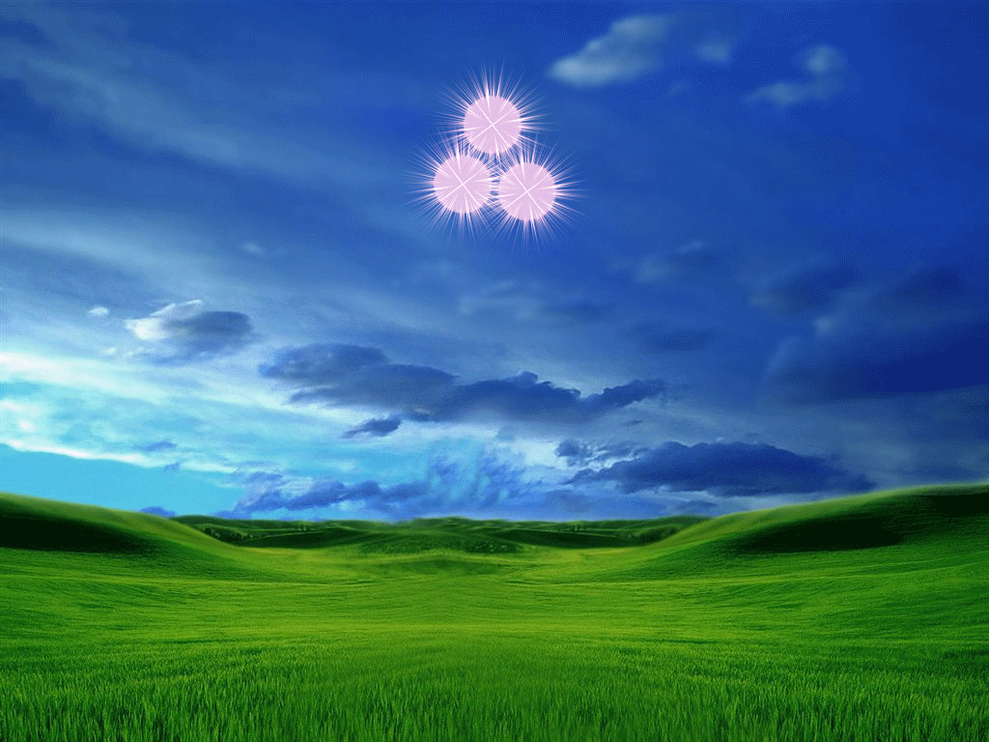
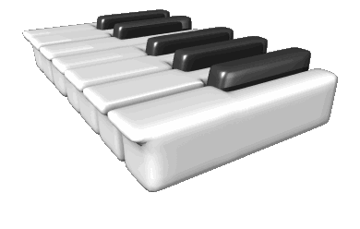
Âm nhạc lớp 2
Ng­ười thực hiện: Lương Thị Hằng
Trường tiểu học Đô Thị Việt Hưng

Slide 2
Khởi động giọng
Bài hát : Nắng sớm

Slide 3
Ôn tra bài cũ
Câu hỏi :
Em hãy trình bày bài hát “ Bầu trời xanh ”

Slide 4
Tiết 20
Ôn tập bài hát : Bầu trời xanh
Nhạc và lời : Nguyễn Văn Quỳ

Slide 5
Bầu trời xanh
Nhạc và lời : Nguyễn Văn Quỳ
Em yêu bầu trời xanh xanh, yêu đám mây hồng hồng.
Em yêu lá cờ xanh xanh, yêu cánh chim trắng trắng.
Em yêu màu cờ xanh xanh, yêu cánh chim hòa bình.
Em cất tiếng ca vang vang, vui bước chân tới trường.

Slide 6
Hát kết hợp vỗ đệm theo nhịp 2
Bầu trời xanh
Nhạc và lời : Nguyễn Văn Quỳ
Em yêu bầu trời xanh xanh, yêu đám mây hồng hồng.
Em yêu lá cờ xanh xanh, yêu cánh chim trắng trắng.
Em yêu màu cờ xanh xanh, yêu cánh chim hòa bình.
Em cất tiếng ca vang vang, vui bước chân tới trường.
Em yêu bầu trời xanh xanh, yêu đám mây hồng hồng.
Em yêu lá cờ xanh xanh, yêu cánh chim trắng trắng.
Em yêu màu cờ xanh xanh, yêu cánh chim hòa bình.
Em cất tiếng ca vang vang, vui bước chân tới trường.

Slide 7
Hát kết hợp vận động theo nhịp 2
Bầu trời xanh
Nhạc và lời : Nguyễn Văn Quỳ
Em yêu bầu trời xanh xanh, yêu đám mây hồng hồng.
Em yêu lá cờ xanh xanh, yêu cánh chim trắng trắng.
Em yêu màu cờ xanh xanh, yêu cánh chim hòa bình.
Em cất tiếng ca vang vang, vui bước chân tới trường.

Slide 8
Trò chơi âm nhạc
Điền từ thiếu vào chỗ trống
xanh xanh
Em yêu bầu trời …… …… , yêu đám mây …… ……
Em yêu …. … xanh xanh, yêu cánh chim ….. ……...
Em yêu màu cờ …… ……. , yêu cánh chim hòa bình.
Em cất tiếng ca vang vang, vui bước chân .... ……...
hồng hồng
lá cờ
trắng trắng
xanh xanh
tới trường

Slide 9
Nội dung – Ý nghĩa
Thông qua bài hát giúp chúng ta thêm yêu thiên nhiên. Có tinh thần đoàn kết trong hoạt động học tập và vui chơi.

Slide 10
Nhận xét

Slide 11
Xin chào và kính chúc quý thầy cô
dồi dào sức khỏe .
Hẹn gặp lại !

